Slide 1

Vahelduvvool ja kolmefaasiline süsteem

Slide 2
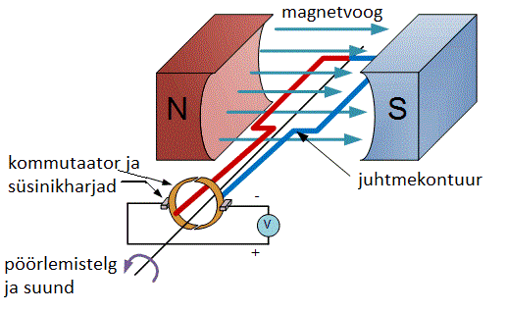

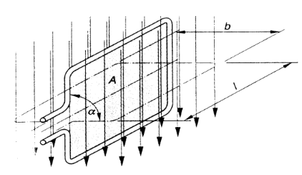
ÜHEFAASILISE VOOLU VALEM
E.m.j. võib saada, kui homogeenses magnetväljas konstantse nurkkiirusega pöörata juhtmekeerdu ümber telje, mis on risti magnetjõujoonte suunaga
e – Magnetväljas indutseeritud E.m.j hetkväärtus[V]
B - magnetvoo tihedus [Wb/m2];
v - mähise pöörlemiskiirus [m/s];
l - mähise pikkus [m];
α - nurk traadi suuna ja magnetvälja suuna vahel [°];

Slide 3
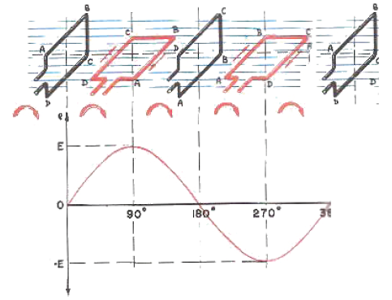
ÜHEFAASILISE VOOLU GENEREERIMINE
Seda valemit arvestades näeme, et kui magnetvoo tihedus (B) ja mähise pöörlemiskiirus (v) on konstantsed, siis väärtus E.m.j (e) sõltub ainult nurgast (α).
Asendis = 0 saame e = 0 ja E.m.j muudab suunda;
asendis = 90° saame e = Em.
Asendis = 180° on meil e = 0 ja E.m.j muudab suunda;
Asendis = 360°, tuleme tagasi eelmise väärtuse e = 0 juurde.

Slide 4
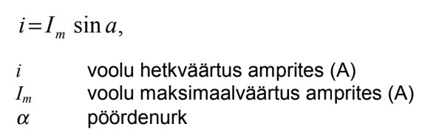
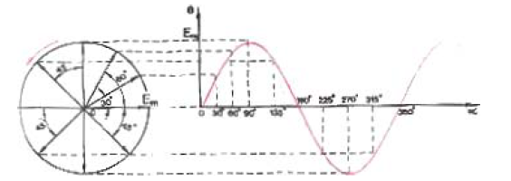
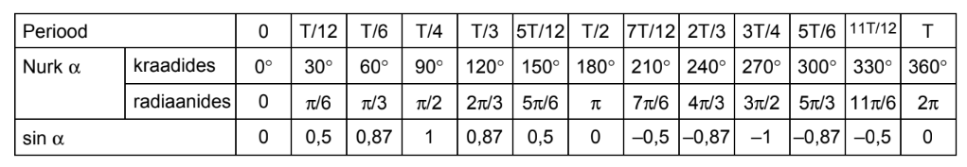
ÜHEFAASILISE VOOLU VALEM

Slide 5
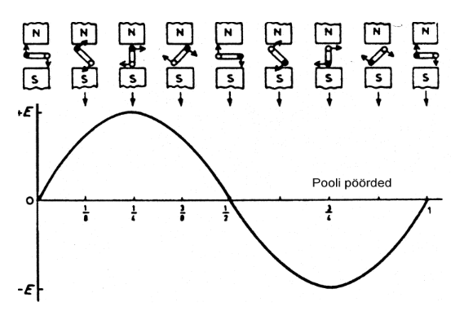
ÜHEFAASILISE VOOLU GENEREERIMINE

Slide 6
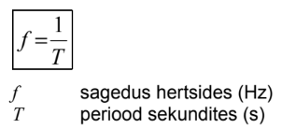
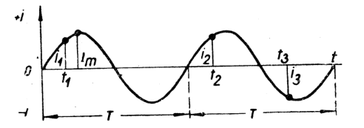
OLULISED VAHELDUVVOOLU PARAMEETRID
H1: E.m.j periood on 0,1 s. Kui suur on sagedus?
H2: E.m.j sagedus on 100 perioodi sekundis. Määrake perioodi kestus.

Slide 7
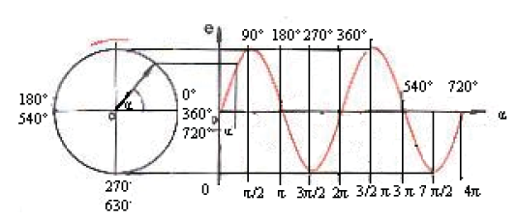
OLULISED VAHELDUVVOOLU PARAMEETRID
Pöördenurka on mugav väljendada kraadide [°] asemel radiaanides [rad]. Raadiusepikkusele kaarele toetuv kesknurk on ühe radiaani suurune. Täisringis on 2π radiaani ehk 360 kraadi.
Seega radiaanitearv ringis:
α[rad] = 2πR·α[°]/360 · R
α[rad] = 2π·α[°]/360 = 2π· 360/360 = 2π
Selleks, et teisendada kraadid radiaanideks, kasutame valemit:
α[rad] = 2π·α[°]/360

Slide 8
OLULISED VAHELDUVVOOLU PARAMEETRID
Pöördenurka on mugav väljendada kraadide [°] asemel radiaanides [rad]. Raadiusepikkusele kaarele toetuv kesknurk on ühe radiaani suurune. Täisringis on 2π radiaani ehk 360 kraadi.

Slide 9
OLULISED VAHELDUVVOOLU PARAMEETRID
α[rad] = 2π·α[°]/360
H3: Mitu radiaani on 60° nurgal?
Sama valemiga saame teisendada radiaane kraadideks:
α[°] = 360 ·α[rad]/2 π
H4: Mitu kraadi on π/6 radiaani nurgal?

Slide 10
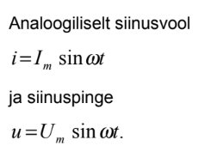

OLULISED VAHELDUVVOOLU PARAMEETRID
Ajavahemik, mille jooksul nool teeb ühe pöörde, on (T). Seega võime öelda, et vektori pöörlemiskiirus, mida nimetatakse nurkkiiruseks või nurksageduseks, on:
ω= 2π/T. Asendades T = 1/f , saame:
ω – nurkkiirus [rad/s]
f – sagedus [1/s]

Slide 11
OLULISED VAHELDUVVOOLU PARAMEETRID
H5: Vektor pöörleb sagedusega 50 Hz. Määrake nurkkiirust
H6: Sinusoidse elektromagnetvälja perioodi kestus on 0,01s. Määrake nurkkiirust.

Slide 12
OLULISED VAHELDUVVOOLU PARAMEETRID
Nurkkiirust (ω) saab esitada kui nurk radiaanides, mille vektor läbib ringjoonel ühe raadiuse ajaühiku kohta . On selge, et ajavahemikul (t) see läbib nurga, mis on võrdne t radiaanidega.
α[rad] = ωt
α- noole pöörlemis nurk [rad];
ω - nurkkiirus [rad/s];
t - noole liikumise aeg ringis [s].

Slide 13
OLULISED VAHELDUVVOOLU PARAMEETRID
H7: Antud E.m.j sagedusega 50 Hz. Millise nurga läbib E.m.j-vektor 0,005 s jooksul alates toimingust? Määrake nurga väärtus radiaanides ja kraadides.

Slide 14
OLULISED VAHELDUVVOOLU PARAMEETRID
e = Em sinωt,
H8: E.m.j. max väärtus on 100 V ja sagedus 50 Hz. Määrake E.m.j. hetkväärtus 0,001s pärast perioodi algust.

Slide 15
OLULISED VAHELDUVVOOLU PARAMEETRID
I = Im sinωt,
H9: Vahelduvvoolu maksimaalne väärtus on 10 A ja selle sagedus on 314 radiaani sekundis. Määrata hetkväärtust 0,002 s pärast perioodi algust.

Slide 16
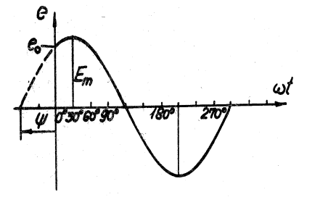

VAHELDUVVOOLU ALGFAAS
Komponentide sisselülitamisel, kui t=0, ei pea olema e=0.
Algfaasinurgaks ehk algfaasiks nimetatakse
elektrilist nurka ψ, mis on möödunud perioodi
algusest vaatluse alghetkeni, mida tähistab teljestiku nullpunkt.

Slide 17


VAHELDUVVOOLU ALGFAAS
Ajahetkel t = 0, kui joonisel algab vaatlus, on
elektromotoorjõu perioodi algusest on möödunud 60° ehk π/3. Selle emj. algfaas on 60°
Positiivne algfaas jääb koordinaatide algpunktist
vasakule, negatiivne – paremale.
Alghetkväärtus:

Slide 18
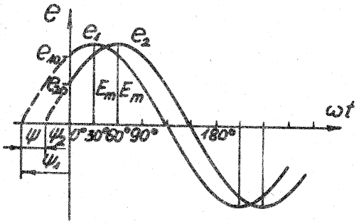
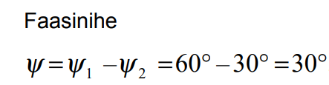
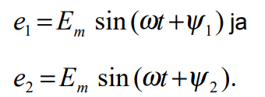
VAHELDUVVOOLU FAASINIHE
Siin on nähtav, et kaks sama sagedusega siinuskõverat on teineteise suhtes ajaliselt nihutatud. Tegu on faasinihkenurkaga.
Joonisel on kaks elektromotoorjõu sinusoidi algfaasiga ψ1=60° ja ψ2 = 30°.
Nende hetkväärtused on

Slide 19

VAHELDUVVOOLU FAASINIHE
Faasilt eesolev on see siinus, mille periood algab varem ja faasilt mahajääv on see, mille periood algab hiljem.
Võime öelda, et e1 faasilt ees e2st või
e2 jääb e1st faasilt maha.

Slide 20
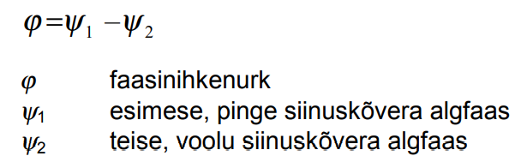
VAHELDUVVOOLU FAASINIHE
Faasinihkenurka pinge ja voolu vahel tähistatakse ϕ (kreeka väiketäht fii). See võib olla mõõdetud nii amplituudi- kui nullväärtuste vahel.

Slide 21
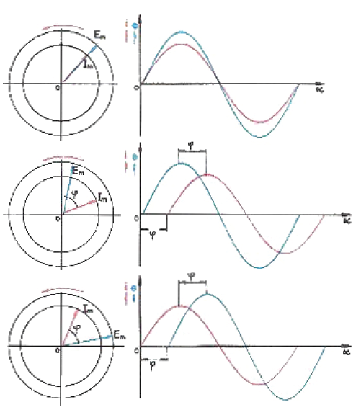
VAHELDUVVOOLU FAASINIHE
Pinge ja elektrivool on faasis
Elektrivool jääb pingest maha
Pinge jääb elektrivoolust maha

Slide 22
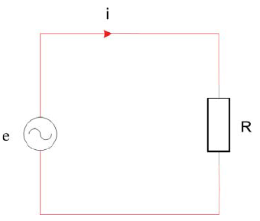

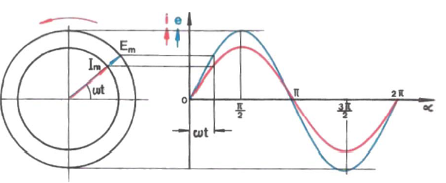
VAHELDUVVOOLU SKEEMID - AKTIIVTAKISTUS
Vahelduvvooluahelas, mis sisaldab ainult puhast oomilist takistust, on vool ja pinge faasis.
Hetkväärtus:
H10: 75 V vooluga lamp lülitatakse 225 V vahelduvvooluahelasse. Määrake lambis olev voolutugevus.

Slide 23
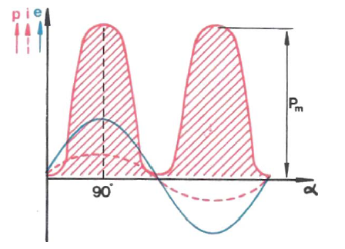

VAHELDUVVOOLU SKEEMID - AKTIIVTAKISTUS
Soojendamine ei sõltu voolu suunast.
Kuna võimsus on võrdne pinge ja voolu korrutisega, siis igal juhul tulemuseks on positiivne väärtus. Seetõttu on võimsus ka negatiivses pooltsüklis positiivne.

Slide 24
VAHELDUVVOOLU SKEEMID - AKTIIVTAKISTUS
H11: Vahelduvvooluahelas, mille efektiivne e.m.j. on 120V voolab vool, mille tegelik väärtus on 2 A. Määrake võimsust vooluahelas.

Slide 25
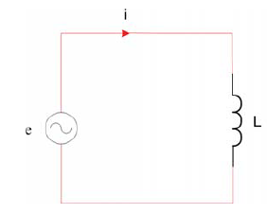

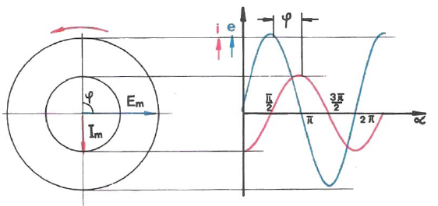

VAHELDUVVOOLU SKEEMID - INDUKTIIVTAKISTUS
Poolil on induktiivsus L, tema aktiivtakistus on aga nii väike, et seda ei pruugi arvestada (r = 0).
Induktiivsusega vooluringis on selleks põhjuseks voolu takistav endainduktsiooni elektromotoorjõud.
Lenzi seaduse kohaselt tekib voolu kasvamisel elektromotoorjõud, mis on võrdeline voolu muutumise kiirusega, mis takistab voolu kasvamist; voolu vähenemisel tekib aga elektromotoorjõud eL, mis takistab voolu vähenemist.

Slide 26
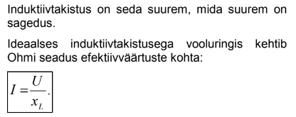
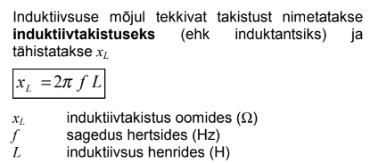


VAHELDUVVOOLU SKEEMID - INDUKTIIVTAKISTUS

Slide 27
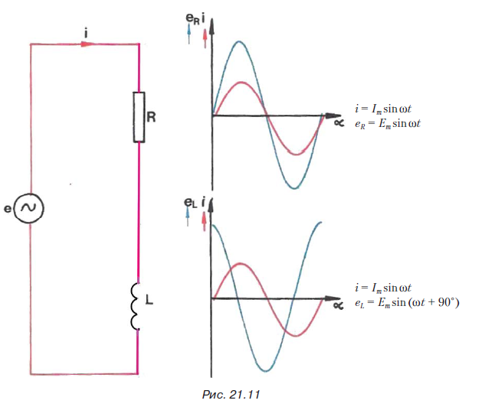
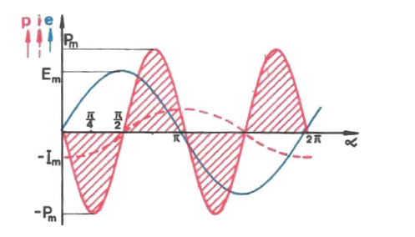
VAHELDUVVOOLU SKEEMID - INDUKTIIVTAKISTUS

Slide 28
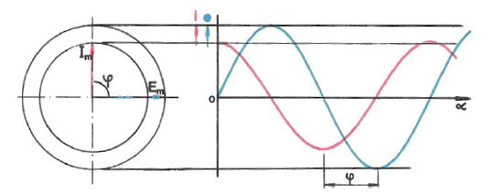
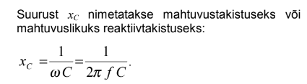


VAHELDUVVOOLU SKEEMID - MAHTUVUSTAKISTUS

Slide 29
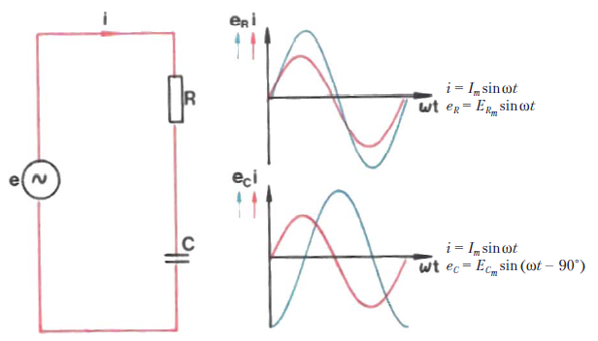
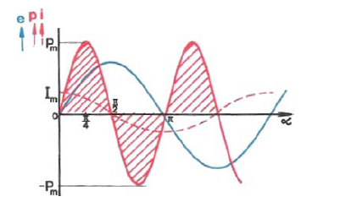
VAHELDUVVOOLU SKEEMID - MAHTUVUSTAKISTUS

Slide 30
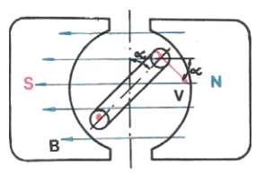
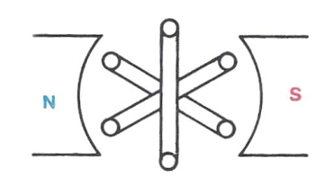
Ühefaasiline Kolmefaasiline
KOLMEFAASILINE SÜSTEEM
Notes:
Praegu kasutatakse elektri tootmiseks kolmefaasilist generaatorit. Selle tööpõhimõtte mõistmiseks kujutage ette, et selle armatuur koosneb kolmest pöördest või kolmest sümmeetriliselt paigutatud mähisest

Slide 31
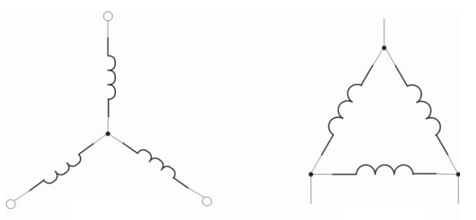
ÜHENDUSVIISID
Tähtühendus
Kolmnurkühendus
Notes:
Muidugi võib iga mähist pidada iseseisvaks, kuid siis on selge, et kolme omavahel ühendamata pinge saamiseks vajame kuut rõngast ja kuut harja. Praktilisem viis on kolme generaatori mähise ühendamine tähes või kolmnurgas. Selle ühenduse korral vajab generaator ainult kolme rõngast.

Slide 32
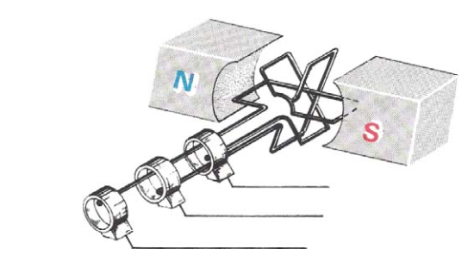
Kui generaatori armatuur pöörleb magnetväljas, siis selle kolmes poolid indutseerivad kolm EMF-i, mis on omavahel nihutatud 120 ° nurga all
KOLMEFAASILINE GENERAATOR
Joonisel on näidatud kolmefaasilise generaatori tööpõhimõte, mille mähised on ühendatud tähega
Notes:
Kui generaatori ankur pöörleb magnetväljas, siis selle kolmes poolid indutseerivad kolm EMF-i, mis on omavahel nihutatud 120 ° nurga all.
Ankur on elektrimasinas seade, kus indutseeritakse elektromotoorjõud. Ankruks võib olla nii rootor kui ka staator.

Slide 33
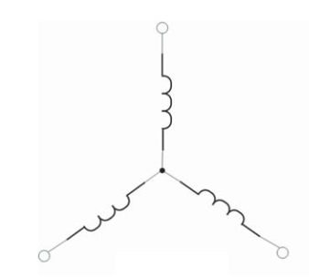
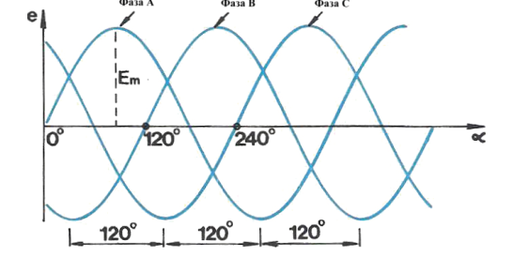
TÄHTÜHENDUS

Slide 34
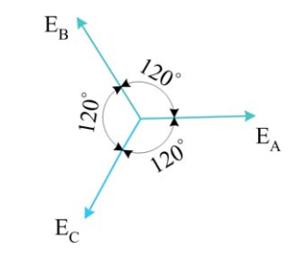
VEKTORDIAGRAM
Notes:
Näeme, et kolmefaasilise generaatori abil on võimalik tarbijaid varustada kolmejuhtmelise võrgu kaudu. Seetõttu on kolmefaasiline voolusüsteem kõige tõhusam ja ökonoomsem. Nendel põhjustel on praegu tavapärane tarbijate varustamine kolmefaasiliste võrkudega.

Slide 35
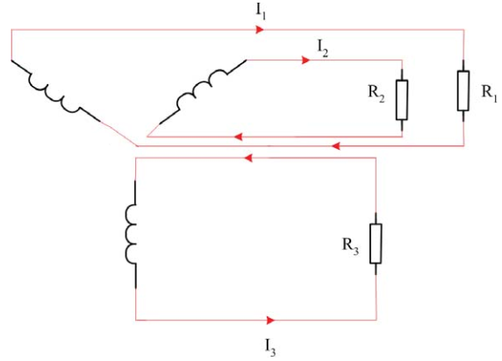
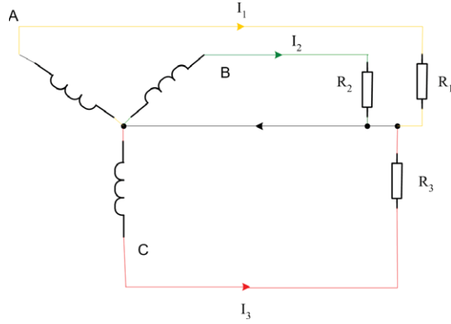
KOLMEFAASILINE VÕRK TÄHEÜHENDUSEGA
Notes:
Kui ühendaksime iga generaatori mähise kahe rõngaga, saaksime kolm sõltumatut ühefaasilist võrku, millest igaüks võiks tarnida tarbijat või tarbijate rühma.
Juhtmete arvu vähendamiseks ühendatakse kolm juhtmest ühte, mida nimetatakse nulljuhtmeks. Ülejäänud kolme juhtet nimetatakse faasijuhtmeteks ehk faasideks.
Vool voolab faaside A, B, C kaudu tarbijatele R1, R2, R3 ja naaseb neutraaltraadi kaudu generaatorisse.
Generaatori loodud kolme EMF-i vektorid nihkuvad omavahel, nagu näeme, 120 ° nurga all. Sel põhjusel on voolude vektorid üksteise suhtes nihutatud ka 120 ° nurga all.
Faasivoolude vektorite summa voolab läbi nulljuhtme. Kui tarbijad R1, R2, R3 on identsed, on faaside voolud samuti identsed ja neutraaltraadis vool ei voola.

Slide 36
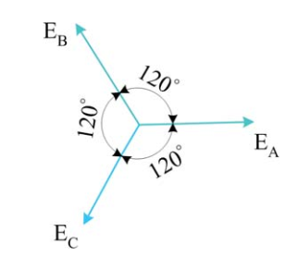
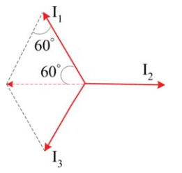
VOOLUDE VEKTRODIAGRAMM
Notes:
Vektordiagrammil näeme, et kogu vool on null. Sellist süsteemi nimetatakse sümmeetriliseks kolmefaasiliseks süsteemiks. Näeme, et voolude I1 ja I3 vektorite summa on suuruselt võrdneja on praeguse I2 suhtes vastupidine, kusjuures summaarne vool on null. Sellest järeldub, et sümmeetrilises kolmefaasilises süsteemis pole neutraalset traati vaja ja sellest saab loobuda

Slide 37
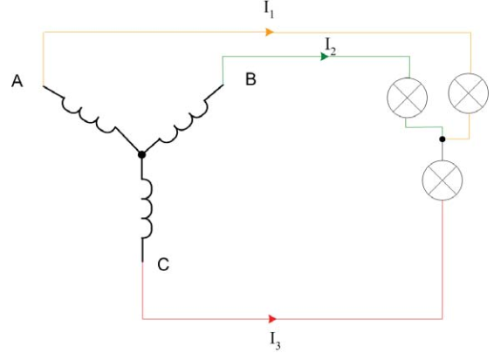
SÜMMEETRILINE SÜSTEEM
Sümmeetrilises kolmefaasilises süsteemis pole neutraalset traati vaja ja sellest saab loobuda
Notes:
Näeme, et ka kolmest tarbijast koosnev koormus ühendatud tähega. Muidugi sobib kolmefaasiline kolmejuhtmeline võrk ainult tasakaalustatud kolmefaasiliste koormuste või tasakaalustatud ühefaasiliste koormuste korral.

Slide 38
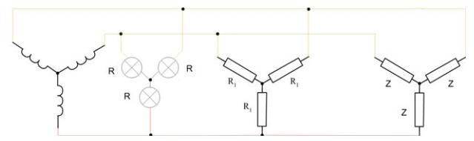
TARBIJATE ÜHENDUSVIISID
Notes:
Näeme, et ka kolmest tarbijast koosnev koormus ühendatud tähega. Muidugi sobib kolmefaasiline kolmejuhtmeline võrk ainult tasakaalustatud kolmefaasiliste koormuste või tasakaalustatud ühefaasiliste koormuste korral.

Slide 39
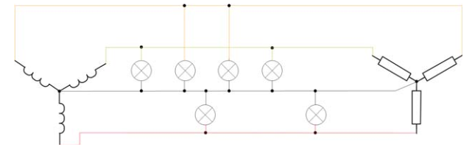
TARBIJATE ÜHENDUSVIISID
Notes:
Seevastu, kui tarbijad on ühefaasilised ega ole koondunud ühte kohta, pole muud võimalust, kui kasutada neljajuhtmelist võrku.

Slide 40
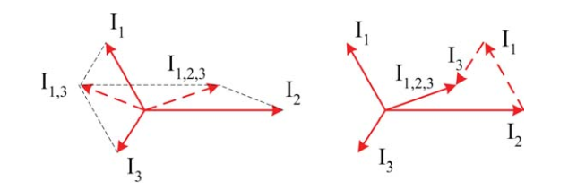
ASÜMMEETRILISED VOOLUD
Notes:
Kui kolmefaasiline koormus pole identne, ei ole kogu vool praeguseks null, sel juhul kasutame neljajuhtmelist võrku. Seda süsteemi nimetatakse asümmeetriliseks kolmefaasiliseks.

Slide 41
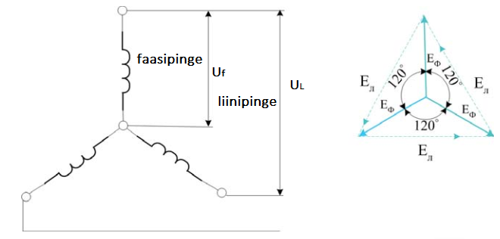
KOLMEFAASILINE PINGE, VOOL JA VÕIMSUS (TÄHEÜHENDUS)
Kahe faasiliini vahelist pinget (El) nimetatakse liini pingeks ning faasi ja nulli vahelist pinget (EF) faasipingeks
Uf – faasipinge
UL - liinipinge
Notes:
Kahe faasiliini vahelist pinget (El) nimetatakse liini pingeks ning faasi ja nulli vahelist pinget (EF) faasipingeks.

Slide 42
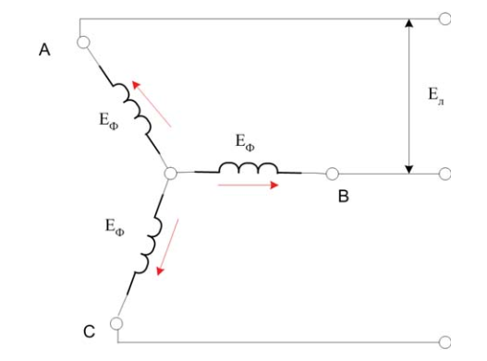
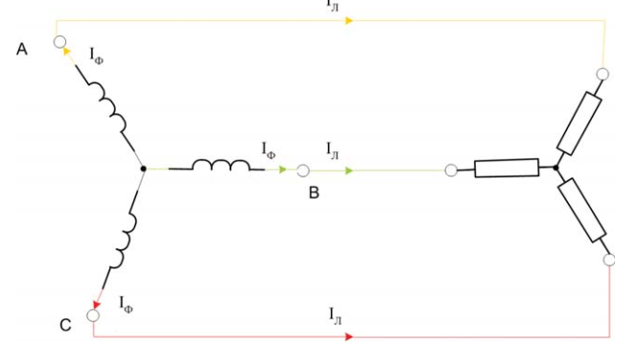
On selge, et saate faasipinge andmiseks ühendada ühefaasilise koormuse faasi- ja nulljuhtmete vahel või ühendada kahe faasijuhtme vahel, et varustada seda võrgupingega.
LIINIPINGE JA FAASIPINGE
Notes:
Liinipinge, mis on kahe faasipinge vektor summa, on faasipingest suurem. Arvestades joonise näeme, et faaside A ja C vaheline pinge (El) võrdub faasipingete A ja B vektori summaga, kuid nagu nähtub samalt jooniselt, on vektorite suunad selles vooluringis vastupidised ja seetõttu on faasi A pingevektor lisamine peaks olema suunatud vastupidiselt

Slide 43

HARJUTUS
Elektriettevõte tarnib elektrit tarbijad kolmefaasilises võrgus. Ühefaasilised tarbijad on ühendatud faasi- ja nulljuhtmetega. Kolmefaasilised tarbijad on ühendatud kolmefaasiliste juhtmetega. Me teame, et faasipinge on meie riigis 220 V, seega on liinipinge järgmine:

Slide 44
HARJUTUS
Faasipinge USA võrgus on 110 V. Määrake liini pinge

Slide 45
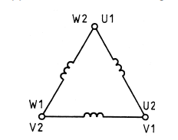
KOLMEFAASILINE VÕRK - KOLMNURKÜHENDUS
Kolmnurkühenduseks ühendatakse esimese faasimähise lõpp U2 teise faasimähise algusega V1, selle lõpp V2 kolmanda mähise algusega W1 ja kolmanda lõpp W2 esimese mähise algusega U1

Slide 46
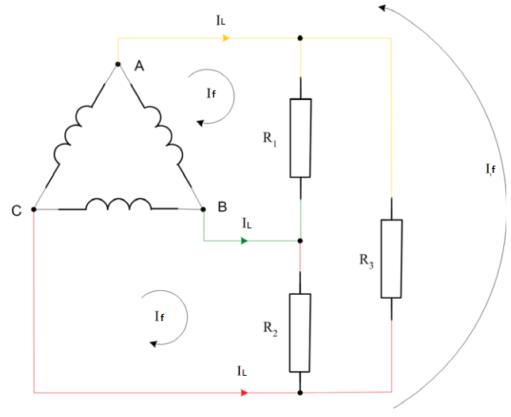

KOLMEFAASILINE VÕRK - KOLMNURKÜHENDUS
Nagu teate, saab kolmnurgas ühendada kolm generaatori mähist. Sellisel juhul nullpunkti pole ja seetõttu saab ühefaasilisi tarbijaid ühendada ainult kahe faasi vahel.
Notes:
Kui koormused on identsed, siis on selline süsteem sümmeetriline ja seda saab kujutada kolmest sõltumatust vooluringist koosnevana ning igas sellises vooluringis on üks generaatori faas ja üks tarbija.
Kui arvestada joonist, siis näeme, et generaatori toites võrgus, mille mähised on ühendatud kolmnurgaga, faasipinged on võrdsed liinipingega.

Slide 47


KOLMEFAASILINE VÕRK - KOLMNURKÜHENDUS
Samal ajal on liini vool suurem faasi voolust, sest see on võrdne kahe faasivoolu vektorite summaga. Eelmises osas nägime, et kahe sellise koguse suhe on võrdne, kusjuures:

Slide 48
HARJUTUS
Generaator on kolmnurkühenduses. Sümmeetrilise kolmefaasilise süsteemi ampermeeter näitab 34,6 A liinivoolu. Määrake generaatori faasivool.
If = ?

Slide 49

KOLMEFAASILINE VÕRK –TARBIJATE ÜHENDUS
Kolmefaasilises võrgus saate kaasata nii tähte kui ka kolmnurka ühendatud tarbijaid, kuid ühendamismeetodit mitte muuta, sest uuesti ühendamine toob kaasa tarbijate klemmide pinge muutuse
Notes:
Iga kolmnurgaga ühendatud tarbija klemmides faasipinge on 380 V, samas kui iga tähega ühendatud tarbija klemmides on faasipinge 220 V, kuna mõlemad pinged on seotud suhtega $380V=\sqrt{3}∙220V$
Kui üks kolmnurgaühendusega rühma tarbijatest laguneb, ei muutu kahe ülejäänud tarbija klemmide pinge ja nad jätkavad oma tööd normaalselt.
Kui üks tähega ühendatud rühma tarbijatest laguneb, ülejäänud kaks tarbijatel tekkib jadaühendus pingega 380 V ja kummagi klemmi pinge suurus on 190V, mitte 220V. Sel põhjusel ei tööta nad korralikult.
Kolm tähtühendusega tarbijat ilma neutraalse juhtmeta ei saa ilma nendevahelise suhtluseta iseseisvalt töötada. Seevastu kolm eraldi tarbijat, mis on ühendatud kolmnurgas ja kolme juhtmega võrku kuuluvad, võivad töötada iseseisvalt ilma omavahelise suhtlemiseta, kui nende toiteallikaks on võrgu liinipinge. Seetõttu on valgustuseks tavaks kasutada mitte kolme-, vaid neljajuhtmelist nulljuhtmega võrku. Sellises võrgus lülitatakse faasi- ja nulljuhtmete vahel sisse valgustus.

Slide 50
LIINIPINGE JA FAASIPINGE
MIKS ON LIINIPINGE FAASIPINGEST KÕRGEM?
Selle põhjuseks on faasinihe 120 °.
Kui ühel faasitraadil on teatud aja jooksul potentsiaal nullvõrgu suhtes 230 V, siis teisel faasitraadil sinusoidaalse nihkega 120 ° on potentsiaal 170 V. Pinge on potentsiaalide erinevus, seetõttu on faaside vaheline pinge + 230- (-170) = +400 V.

Slide 51

NÄIDE
Ühendusviis?
U_{L} = 400V
Lahendus:
Pinge???
U1 = U2 = U3 =U_{L}/√3 =
400/√3 = 230V.
Vool???
Vool:
I1 = U1/R1 = 230/100 = 2,3А;
I2 = U2/R2 = 230/230 = 1А;
I3 = I3/R3 = 230/57,3 = 4А.

Slide 52

VOOLU MÄÄRAMINE NULLJUHTMES VEKTORGRAAFIKU ABIL
I₁ + I₂ + I₃ = I_{N}
Vektordiagrammi põhjal määrame, et
IN = 2,5A.

Slide 53

NÄIDE
Kui nulljuht on terve, jääb kahjustatud faas vooluta. Ülejäänud faasides jätkub normaalne töö.
I2 = U2 / R2 ja I3 = U3 / R3.
Nulljuhtmes olev vool võrdub voolude I2 + I3 geomeetrilise summaga.
Asümmeetria tuleneb ühe faasi kahjustumisest (näiteks põlenud kaitsmest).
Ärge pange kaitsmeid, lüliteid ega muid seadmeid neutraaltraadi sisse, mis võib selle avada. Neutraali purunemise korral võib faasipinge ületada määratud väärtust.

Slide 54

NÄIDE
Kui süsteemil pole neutraalset traati, siis faasirike viib positsiooni nagu ühefaasilises võrgus.
Teises ja kolmandas traadis olevad tarbijad ühendatakse järjestikku ja
I2 = I3 = U23 / 2R.

Slide 55

KOLMNURKÜHENDUS
Tarbijad on ühendatud kolmnurgaga, kui nende tööpinge on võrdne liinipingega. Diagrammidel on kahte tüüpi pilte: tarbijad asuvad 120˚ nurga all või on üksteisega paralleelsed.

Slide 56

NÄIDE
Leiame selles vooluringis faasi- ja liinivoolud.
I12 = U12/R12 = 4A;
I23 = U23/R23 = 8A;
I31 = U31/R31 = 2A.
Kolmefaasilises võrgus, mille pinge on 400 V, on erineva koormustakistusega tarbijad ühendatud kolmnurgas.

Slide 57

VOOLU MÄÄRAMINE VEKTORGRAAFIKU ABIL
Lineaarsed voolud leiate vektordiagrammilt. Siin joonistatakse arvutatud faasivoolud skaalale (sinine) ja lineaarsed voolud määratakse geomeetrilise liitmise (punane) abil.

Slide 58

NÄIDE
Tasakaalustamata koormuse erijuhtum tekib siis, kui üks juhtmetest puruneb. Vaatame, mis juhtub, kui L1 ära lõigatakse.
Faasi L1 kaotus.

Slide 59

PINGETE JAOTUS VOOLUAHELAS JA KOORMUS VOOLUDES
R23 töötab normaalselt:
I23 = U23 / R23.
Tarbijad R12 ja R31 on valesti ühendatud ja nende praegune:
I12 = I31 = U23 / (R12 + R31).
Lineaarvool I2 võrdub voolude I23 ja I12 geomeetrilise summaga.

Slide 60

KOLMEFAASILINE TARBIJA VÕIMSUS
Sõltumata ühendusest või koormusest (olgu selleks üksikud tarbijad, töökoda või mikrorajoon), võrdub koguvõimsus kolme faasi võimsuste summaga.
Р = Р1 + Р2 + Р3 - aktiivvõimsus,
kus Р1, Р2, Р3 - faasivõimsused, määratakse valemiga Рf = Uf · If · cosφf.
Samamoodi on reaktiivvõimsus:
Q = Q1 + Q2 + Q3;
Qf = Uf · If · sinf.
Näivvõimsus S =, seega ka S ≠ S1 + S2 + S3.
Segakoormus kolmefaasilises ahelas
Sümmeetrilise koormuse korral on näiteks kolmefaasilise mootori korral faasivõimsused võrdsed, siis P = 3Pf = 3Uf · If · cosφf.

Slide 61

Sümmeetriline koormuseühendus tähe (a) ja kolmnurgaga (b).
SÜMMEETRILINE KOORMUS
SÜMMEETRILINE KOORMUS

Slide 62

VALEMID
Faasipinge on potentsiaalne erinevus ühe faasi alguse ja lõpu vahel. Teine määratlus: faasipinge on potentsiaalne erinevus liinijuhtme ja nullpunkti vahel.
Liinipinge on kahe liini juhtme (faaside vahel) potentsiaalne erinevus.

Slide 63
NÄIDE
Tähega ühendatuna
PY = 3 ∙ Uf ∙ If ∙ cosφ = 3 ∙ Uf ∙ I ∙ cosφ.
Kolmnurgas ühendatuna
P∆ = 3 ∙ Uf ∙ If ∙ cosφ = 3 ∙ U ∙ If ∙ cosφ.
Kolmefaasilise voolu võimsus võrdub ühe faasi võimsuse kolmekordse võimsusega.

Slide 64
NÄIDE
Kolm elektriahju on ühendatud 3 x 230 V kolmefaasilise võrguga, millest igaühe takistus on 53 Ω. Arvutage kolmnurkühenduses ja tähtühenduses võimsus.
Kui ahjud on ühendatud kolmnurgas, siis
Uf = UL = 230 V
If = Uf / Rf = 230/53 = 4,3A;
IL = √3 ∙ If = √3 ∙ 4,3 = 7,5A;
P = √3 ∙ U ∙ I = √3∙230∙7,5 = 3000W = 3kW
Kui ahjud on ühendatud tähega, siis
U_{f} = U_{L} / √3 = 230 / √3 = 133В;
I_{f} = U_{f} / R_{f} =133 / 53 = 2,5А;
I_{L} = I_{f} = 2,5А
P = √3 ∙ U ∙ I = √3∙230∙2,5 = 996W = 1KW
Sellest järeldub, et kui see on ühendatud tähega, on võimsus 3 korda väiksem.

Slide 65
VÕIMSUS
Sellest järeldub, et kui see on ühendatud tähega, on võimsus 3 korda väiksem.
Seda kasutatakse praktikas võimsuse reguleerimiseks. Näiteks kasutatakse asünkroonmootorite käivitamisel tähe-delta lülitit. Mootor lülitatakse esmalt sisse tähega, seejärel kolmnurgaga. Seega on sisselülitamisel vool (aga ka pöördemoment) kolm korda väiksem. Deltaühendusega pealülititel võib olla väiksem nimivool, kui mootoril on näidatud.

Slide 66




HARJUTUS
Kolmefaasilise võrgu allikaga on ühendatud ühtlane koormus.Liinipinge UL=380V ja sagedus f=50Hz. Süsteem on ühendatud tähega. Faasi takistusega Z=90Ohm ja induktiivsusega L=180mH. Leida: aktiiv-,reaktiiv- ja näivvõimsuse, cos φ, voolud IL ja If.
Aktiivvõimsus:
$$P=3∙Uf∙If∙cosφ$$
$$P=\sqrt{3}∙UL∙IL∙cosφ$$
Faasipinge:
Uf=UL/√‎3
Aktiivtakistus faasis:
$$R=\sqrt{Z^{2}−X_{L}^{2}}$$
Faasivool:
If=Uf/Z
Induktiivpooli võimsustegur cos φ:
cos φ= R/Z
Reaktiivvõimsus:
Q$=3∙Uf∙If∙sinφ$
Q$=\sqrt{3}∙UL∙IL∙sinφ$
Reaktiivtakistus faasis:
XL=ωL
Näivvõimsus:
S$=3∙Uf∙If$
S$=\sqrt{3}∙UL∙IL$

Slide 67
ÜHENDUSVIISID

Slide 68



Tähtühendus:
Generaatori mähiste tähtühendusel ühendatakse faasimähiste algused U1, V1 ja W1 liinijuhtmetega L1, L2 ja L3.
Faasimähiste lõpud U2, V2 ja W3 ühendatakse kokku.
Neutraalpunktiga ühendatakse neutraaljuhe N.
Kolmnurkühendus:
Kolmnurkühenduseks ühendatakse:
esimese faasimähise lõpp U2 teise faasimähise algusega V1,
selle lõpp V2 kolmanda mähise algusega W1 ja
kolmanda lõpp W2 esimese mähise algusega U1.
Pinge:
Tähtühendus:
Faasimähise alguse ja lõpu vahelist pinget nimetatakse faasipingeks
Tähistatakse ${U_{1};U_{2};U_{3};U}_{f}$
Faasimähiste alguste, seega ka liinijuhtmete vahelist
pinget nimetatakse liinipingeks
Tähistatakse ${U_{12};U_{23};U_{31};U}_{l}$
$$U_{l}=\sqrt{3}U_{f}→vektordiagramm$$
Kolmnurkühendus:
Liinipinged on kolmnurkühenduse korral võrdsed faasipingetega:
$${U_{1}=U_{12};U_{2}=U_{23};U_{3}=U_{31};}_{}$$
$$U_{f}=U_{l}$$

Slide 69
TARBIJATE ÜHENDUS

Slide 70





Tähtühendus
Kui koormus on sümmeetriline: $R_{1}=R_{2}=R_{3}$ , siis
voolud $I_{1}=I_{2}=I_{3}$ võrdsed ja vool nulljuhtmes võrdne nulliga
Kui koormus on asümmeetriline:
$R_{1}≠R_{2}≠R_{3}$ , siis
tekib neutraaljuhtmes vool.

Slide 71




Kolmnurkühendus
Kui koormus on sümmeetriline:
$R_{1}=R_{2}=R_{3}$ , siis
voolud $I_{1}=I_{2}=I_{3}$ võrdsed
Kui koormus on asümmeetriline:
$R_{1}≠R_{2}≠R_{3}$ , siis
voolud $I_{12}≠I_{23}≠I_{31}$

Slide 72


Mistahes ühendusel ja mistahes koormusel on kolmefaasilise voolu võimsus võrdne kolme faasi võimsuste summaga.
Ühesugustele valemitele vaatamata pole tarviti võimsus tähtühendusel võrdne võimsusega kolmnurkühenduses.

